Slide 1
오픈소스 소프트웨어
조명:석유1G용
조원 :정현석 ,권유상 ,강원지,김주용

Slide 2
오픈소스를 이용한 게임구현
저희 조는 가장 기본적이고 흔하게 접할 수 있는 벨트 스크롤 형식의 슈팅게임을 만들어 보기로 했습니다.
스페이스나 방향키동작으로만 구동하는 게임으로 구글에서 네트워크 연결시 나오는 공룡 점프 게임을 모티브로 잡았습니다.
처음부터 복잡한 게임을 만든다기 보다는 가장 기본적인것에서 살을 붙여 QUALITY를 높여가는 것이 저희 조의 목표입니다.

Slide 3
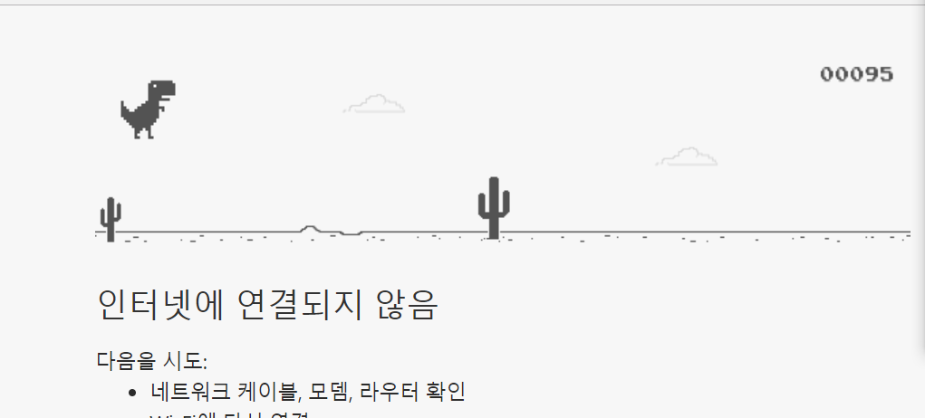
귀여운 공룡 점프 게임!
가장 대표적인 공룡 점프 게임 입니다. 오직 스페이스 바를 사용해서 동작하는 게임으로
장애물을 넘기면 SCORE가 올라가는 식으로 진행됩니다.

Slide 4
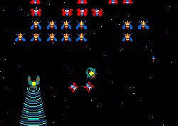
갤러그
다음단계로 갤러그 입니다.
기존의 스페이스만 사용하는 공룡 게임에서 방향키를 사용하고 어느 정도의 일러스트가 들어가는 게임으로 SCORE가 있는것은 동일합니다.

Slide 5
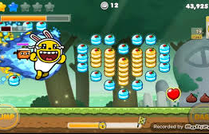
KAKAO의 프렌즈런
저희 조가 추구하는 마지막 결과물로 벨트 스크롤 형식의 슈팅게임입니다.
역시 C코딩이외에 게임 엔진이나 다른 프로그램이 제작시 필요할것으로 예상됩니다
갤러그에 비해 속도감이 있고
게임을 클리어 할 때마다 여러 효과와 아이템이 부가됩니다.

Slide 6
감사합니다!

